Slide 1
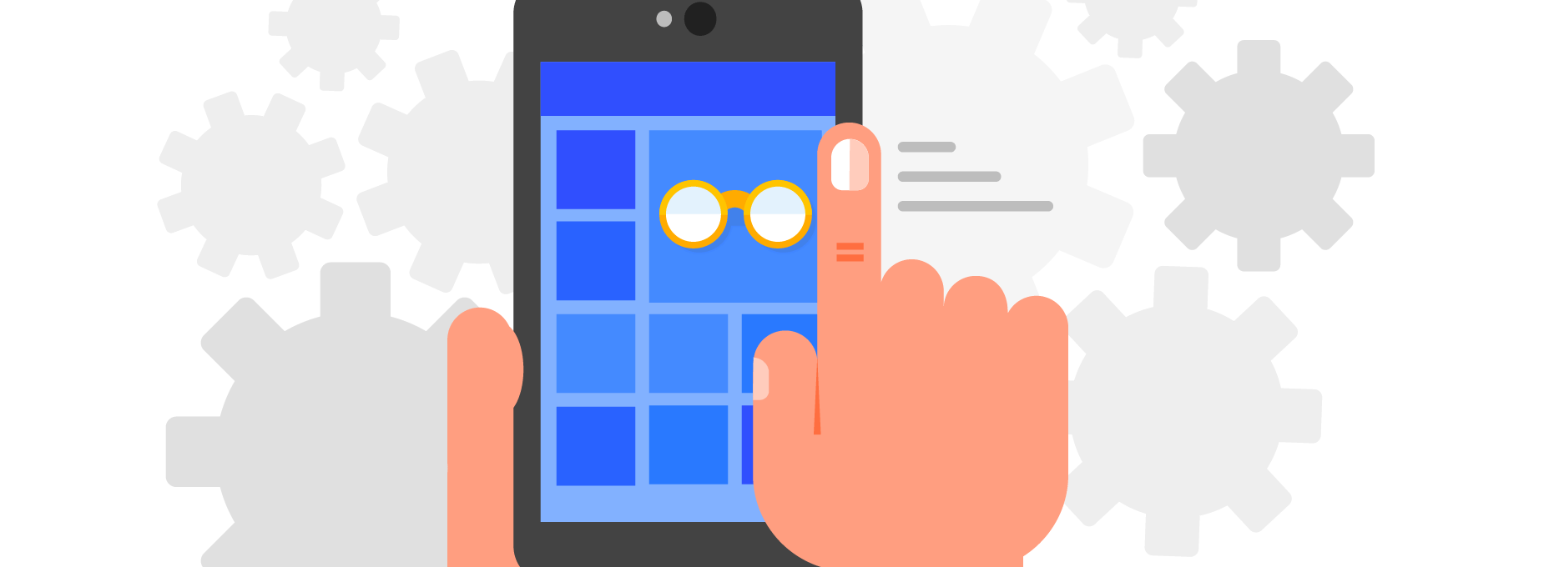
Web App für Angehörige von Alzheimererkrankten Task 2
Group Green
Adams, Abu Bakar, Devarasa, Sinnappah, Torresan, Uthayathas, Zemp
Systems Engineering BTX8101, BFH Biel 2019
Technik und Informatik / Medizininformatik
Notes:
Zielgruppe: Angehörige
Krankheit : Alzheimer

Slide 2
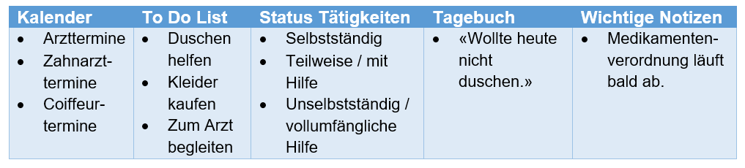
Brief review
Hauptangehörige: Frau Torresan-Bühler (Tochter)
Weitere Angehörige: Sohn, zweite Tochter und zwei Enkelinnen
Patientin: 82-jährige Dame, lebt in einer Wohnung eines Altersheims

Slide 3
UML Domain Model
Version 1.0

Slide 4
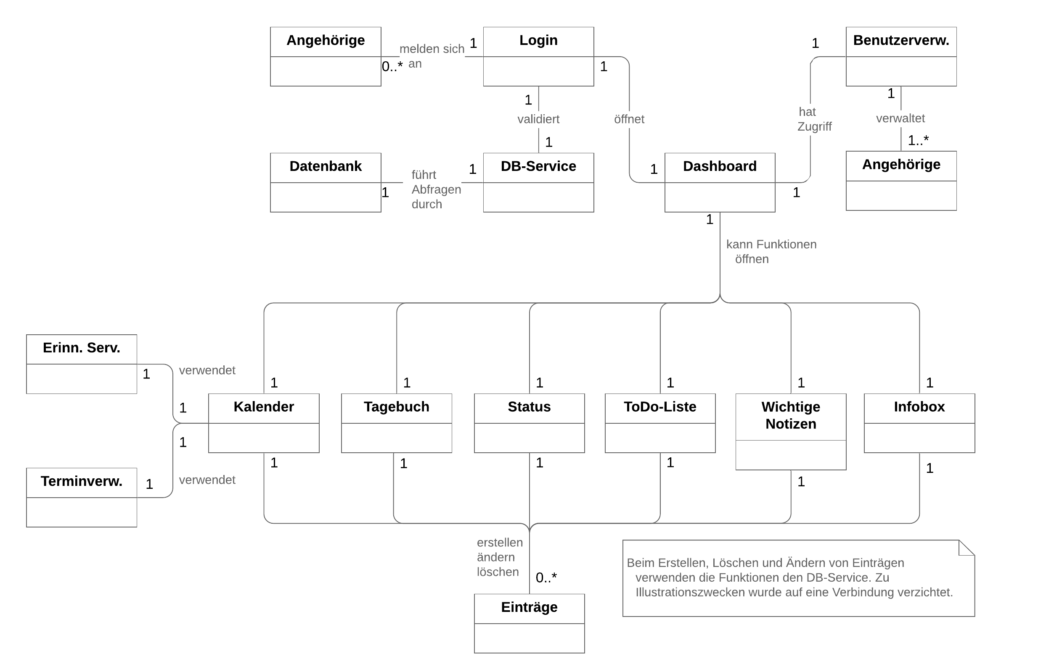
UML domain model version 1.0

Slide 5
UML sequence diagram

Slide 6
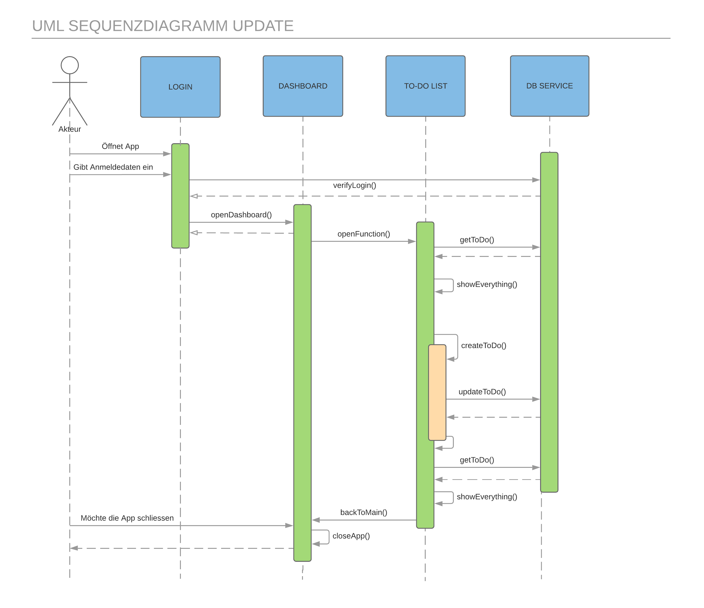
Sequence diagram «user updates some specific information»

Slide 7
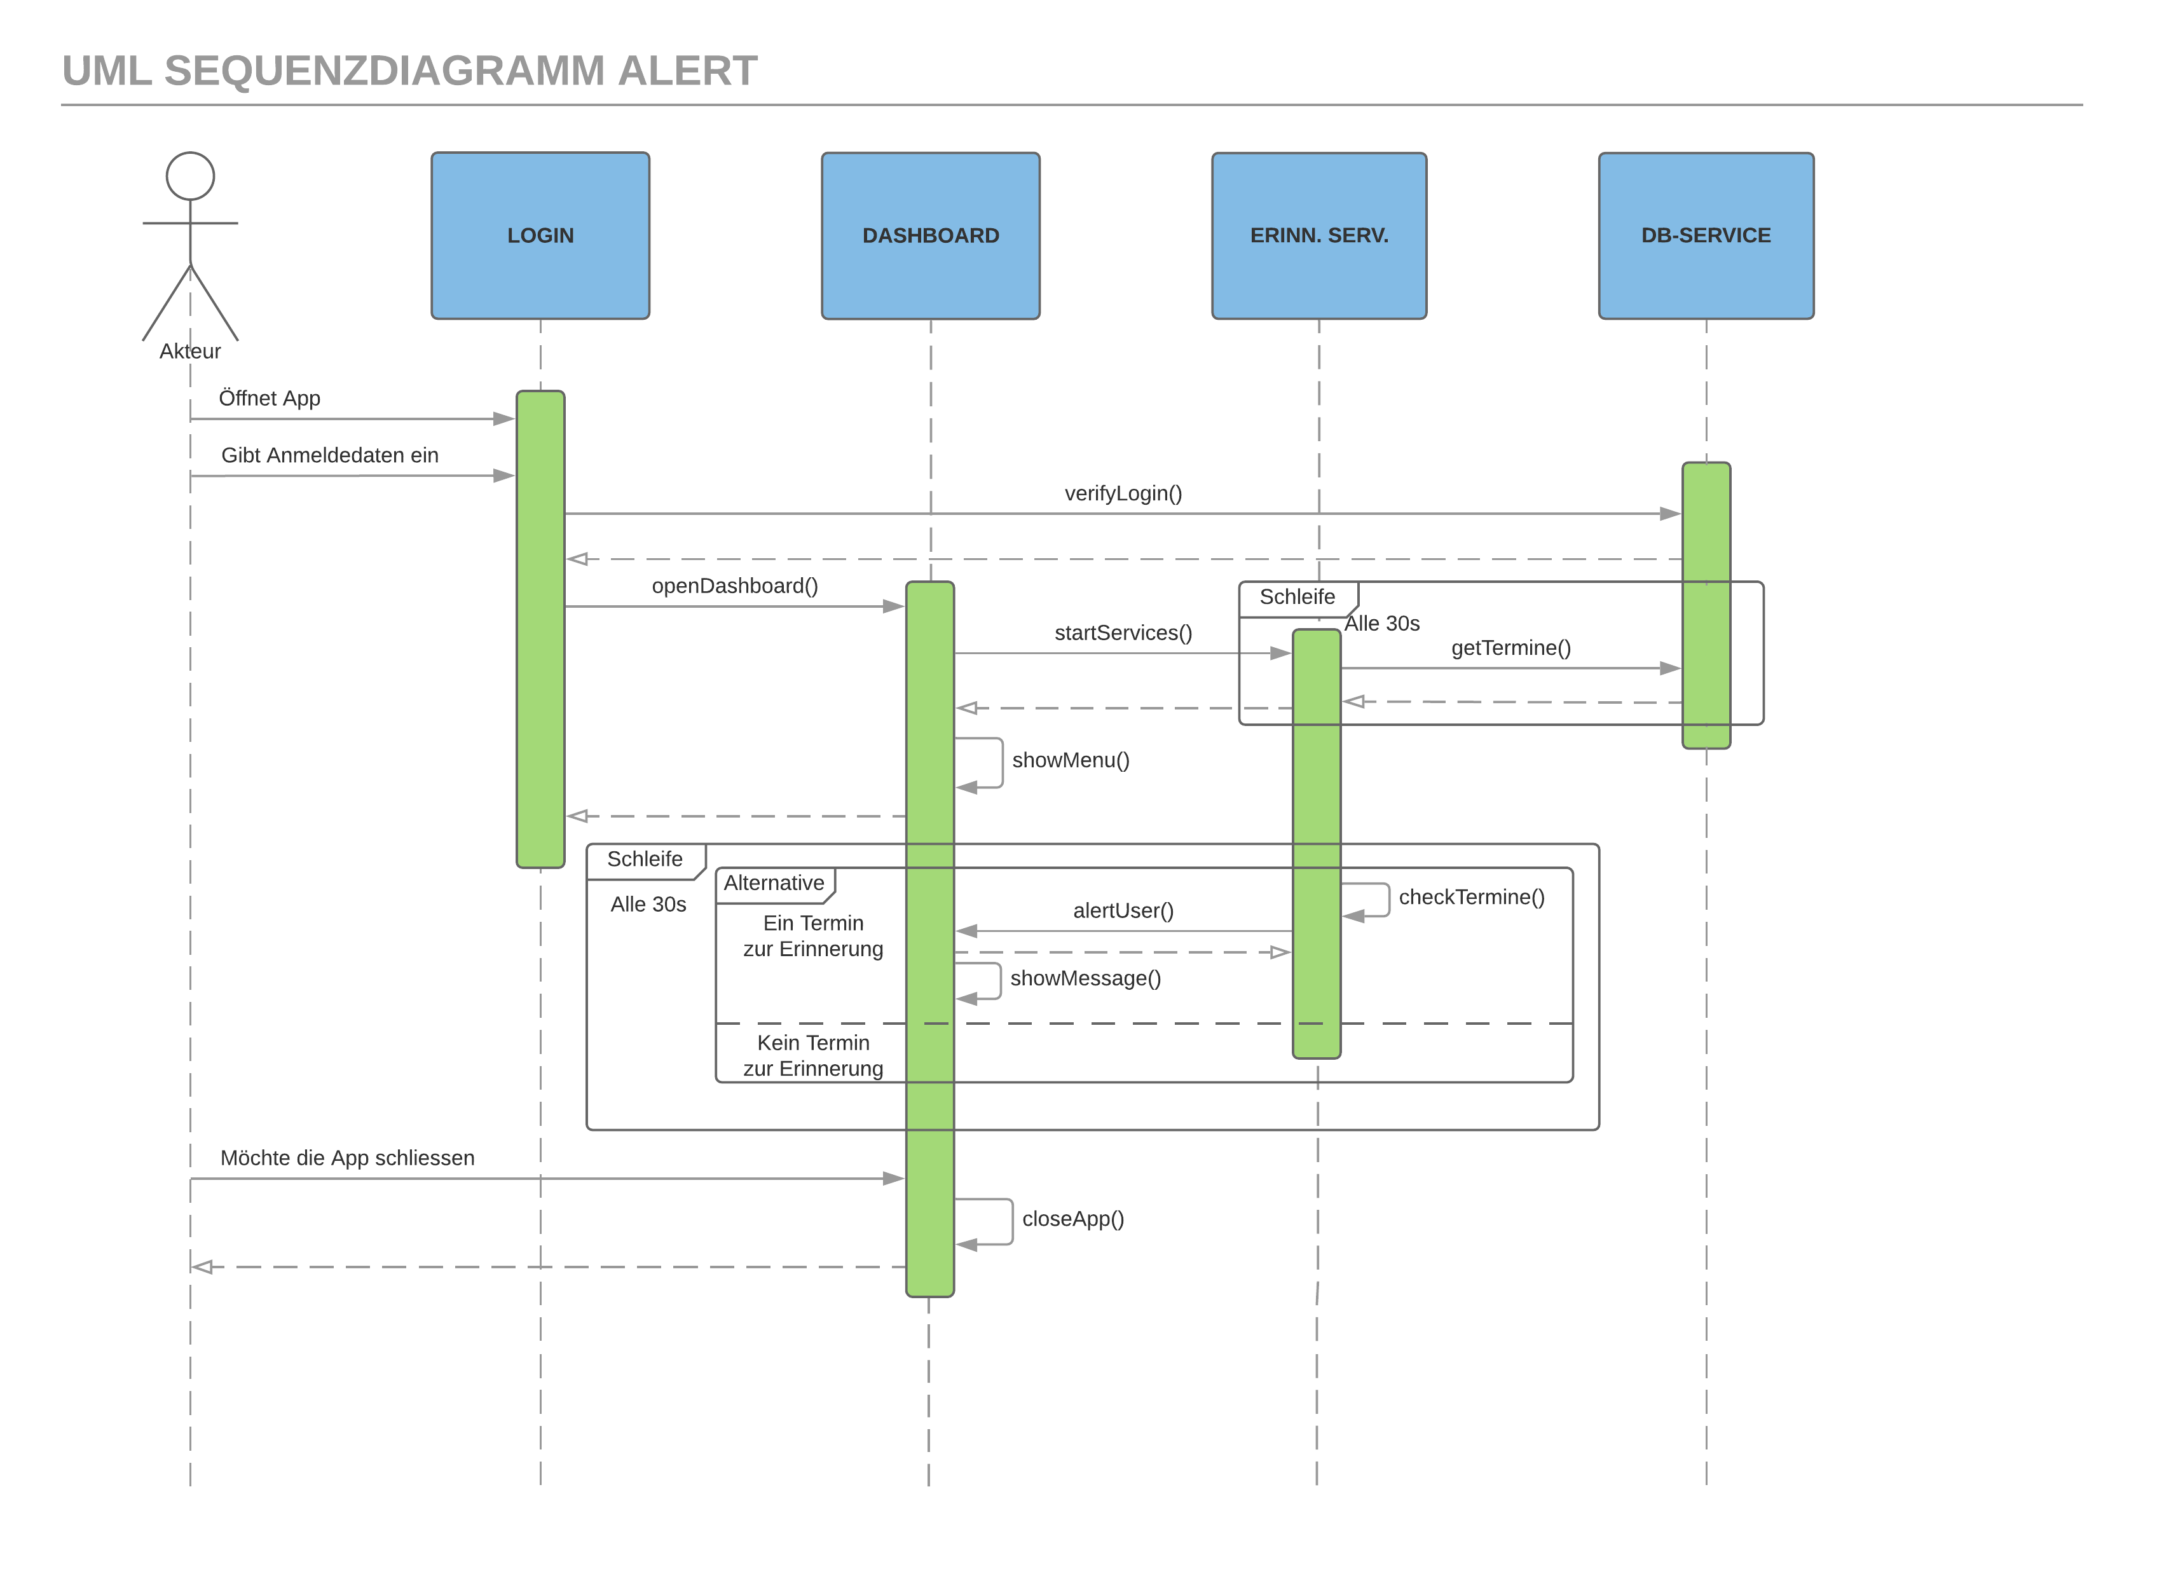
UML sequence diagram «system alterts the user about specific event»

Slide 8
UML domain model
Version 1.1

Slide 9
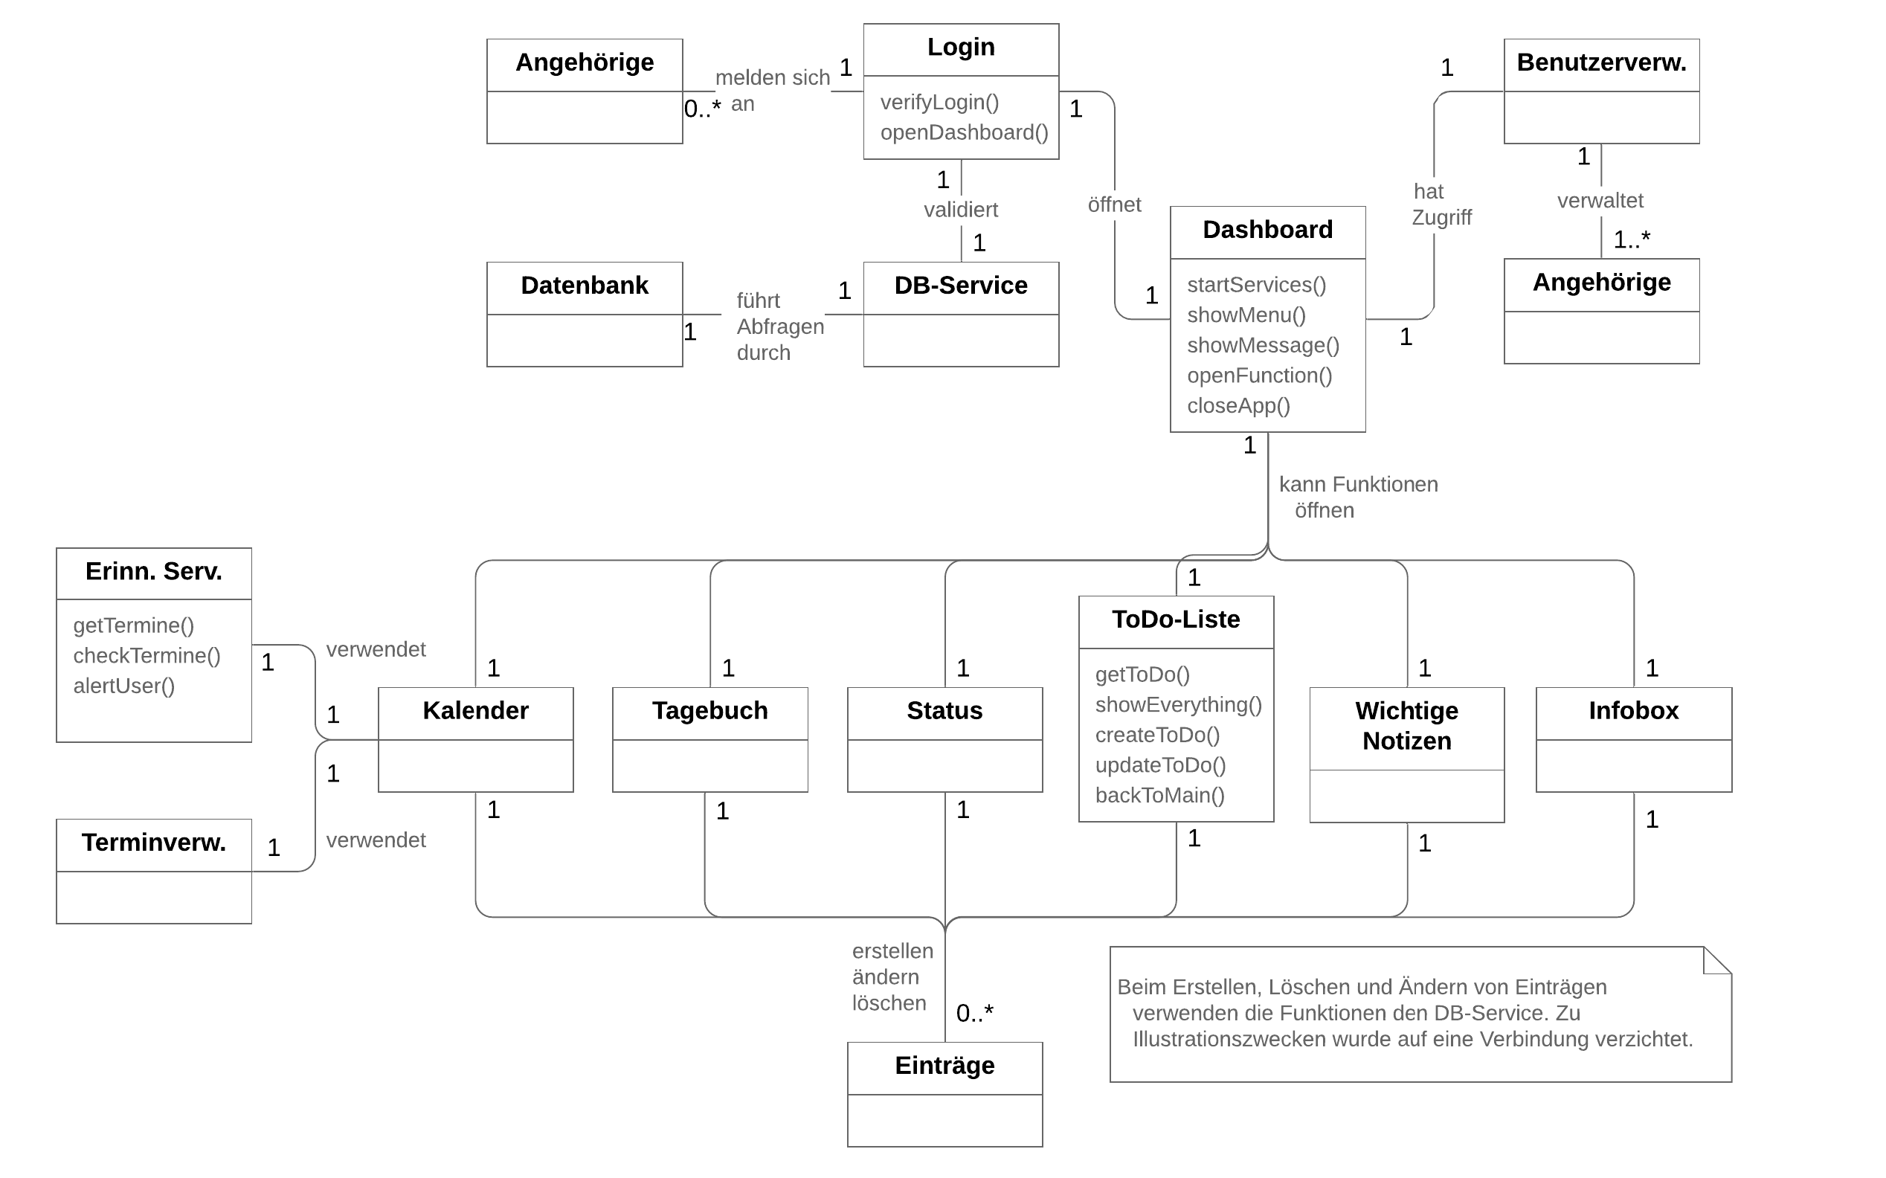
UML domain model Version 1.2

Slide 10

Vielen Dank für ihre Aufmerksamkeit!
Offene Fragen beantworten wir gerne.

